Slide 1

Chào mừng các con đến với tiết học vần

Slide 2


Khởi động
Notes:
2

Slide 3
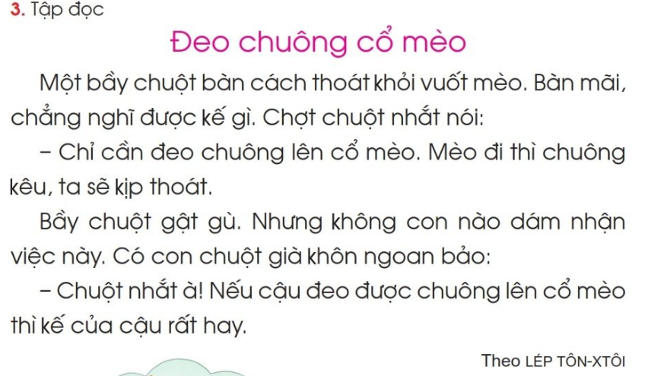

Slide 4
Tiếng Việt
Bài 120: oăn - oăt

Slide 5
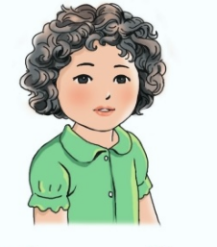
1. Làm quen
oăn
o
ă
n
tóc xoăn

Slide 6

oăt
o
ă
t
chỗ ngoặt

Slide 7
oăn
oăt
ăn
o
ăt

Slide 8
1. Làm quen
Em hãy phân tích và đánh vần
oăn
o
ă
n
o - ă - n - oăn
tóc xoăn
tóc xoăn
xoăn
x
oăn

Slide 9
1. Làm quen
Em hãy phân tích và đánh vần
oăt
o
ă
t
o - ă - t - oăt
chỗ ngoặt
chỗ ngoặt
ngoặt
ng
oặt
Notes:
9

Slide 10


Slide 11
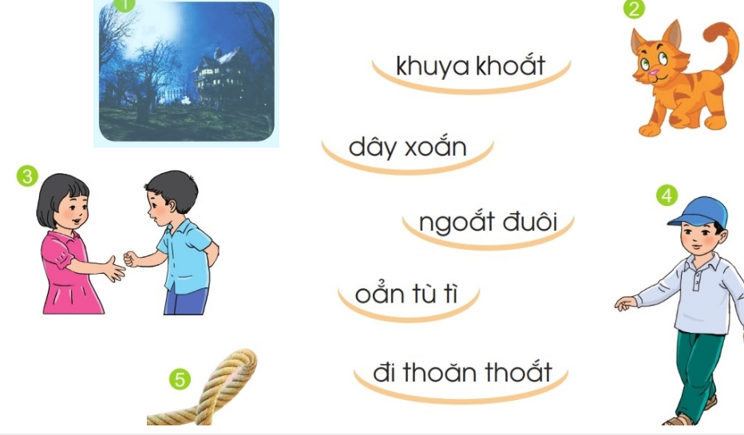
2. Tìm từ ngữ ứng với hình.

Slide 12


Tìm các tiếng có chứa vần oăn?

Slide 13
Tìm các tiếng có
chứa vần oăt.

Slide 14
Giải lao

Slide 15
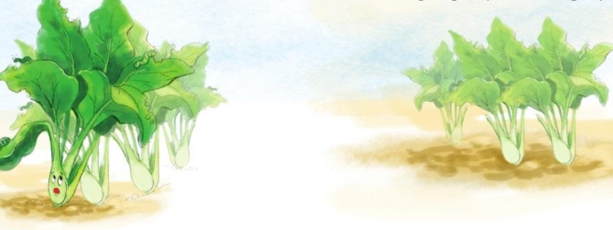


Slide 16
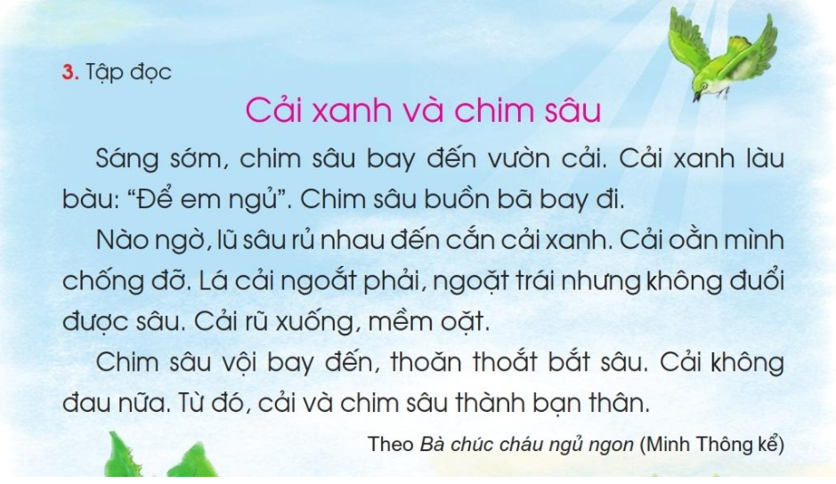

Slide 17

Luyện đọc từ khó
buồn bã
mềm oặt
oằn mình
thoăn thoắt
ngoắt phải
rũ xuống

Slide 18

Giải nghĩa từ khó
Làu bàu; nói nhỏ trong miệng
Oằn mình: cong minh lại đẻ chống đỡ lũ sâu.

Slide 19

1
2
3

Slide 20

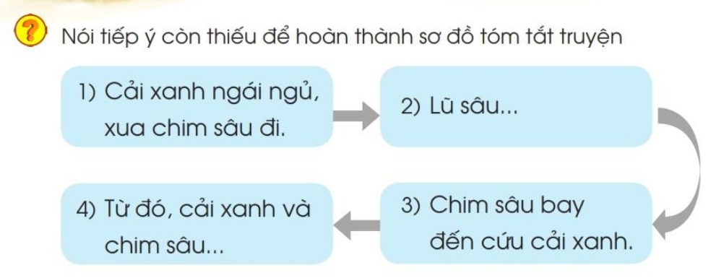
rủ nhau đến cắn cải xanh
4
3
thành bạn thân

Slide 21

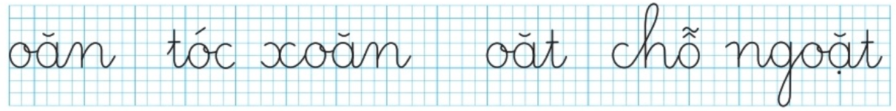
4. Tập viết

Slide 22


HẸN GẶP LẠI

